Slide 1
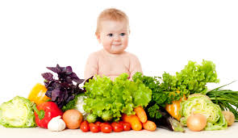
Питание микроорганизмов
ПИТАНИЕ - процесс поглощения пищи живыми организмами для поддержания нормального течения физиологических процессов жизнедеятельности, в частности, для восполнения запаса энергии и реализации процессов роста и развития

Slide 2
Питательные вещества и элементы
Вода (80% веса бактерий)
Основные соединения, усваиваемые микробной клеткой: углеводы, белки, аминокислоты, органические кислоты, жирные кислоты, витамины, минеральные соли и пр.
Макроэлементы: С, H, O, N, P, S, K, Ca, Mg, Fe
Микроэлементы : Mn, Mo, Zn, Cu, Co, Ni, Va, B, Cl, Na, Se, Si, Wo и др.

Slide 3
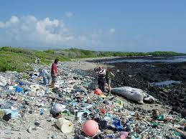
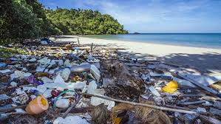
Мусорные пляжи

Slide 4
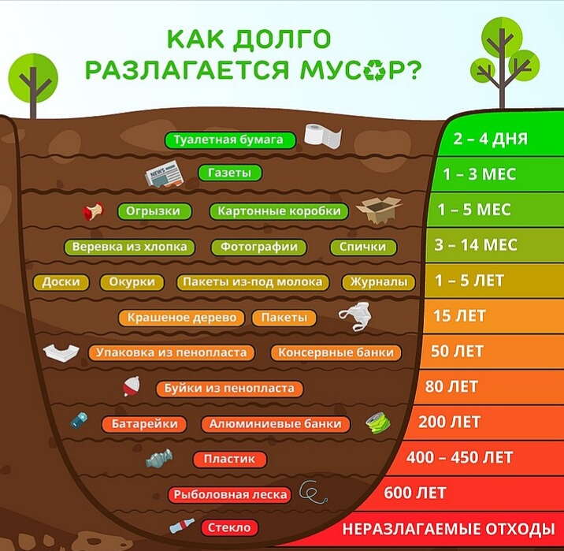

Slide 5

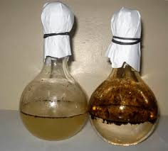
Микроорганизмы деструкторы

Slide 6
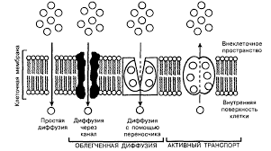
ТРАНСПОРТ
Вещества, растворимые в липидах, диффундируют через биологические мембраны быстрее веществ, растворимых в воде
Более мелкие молекулы диффундируют быстрее крупных
Цель транспорта веществ – обеспечение адекватных концентраций для участия в биохимических реакциях и поддержания осмотического давления

Slide 7
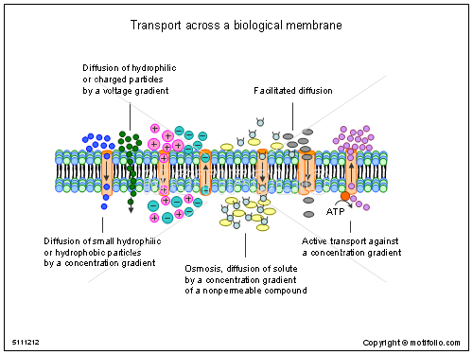
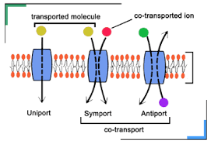
Типы мембранного транспорта

Slide 8
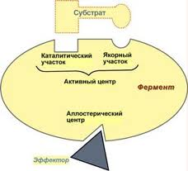
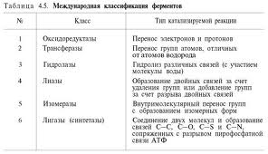
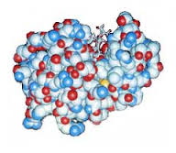
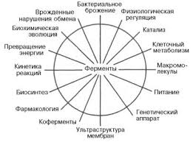
Ферменты

Slide 9
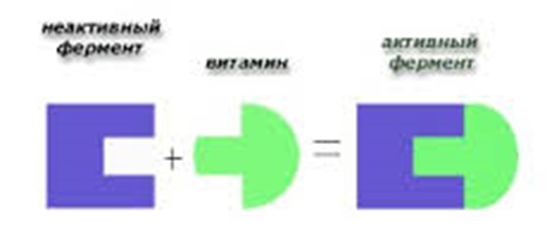
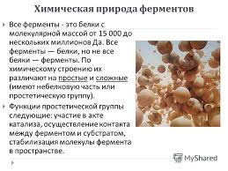
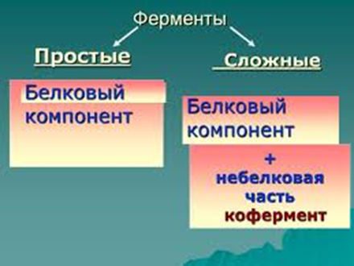
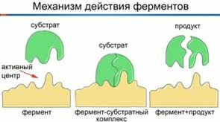
Структура ферментов

Slide 10
Классификация типов питания организмов
По тому, растворенную или твердую пищу могут усваивать (1)
По источнику углерода: живой/мертвый/органический/неорганический (2)
По способу существования с учетом источника углерода, способа получения энергии и донору электронов (3)

Slide 11
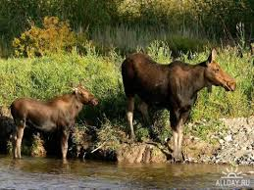
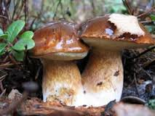
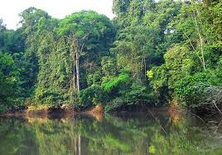
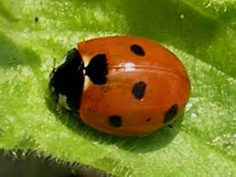
(1) Голофиты и голозои
Голофиты – растения
Голозои - животные

Slide 12
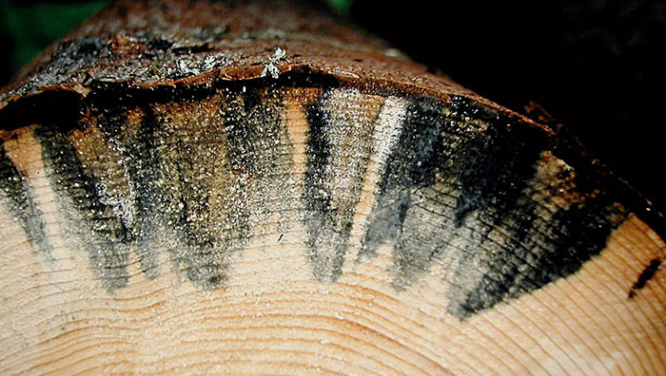
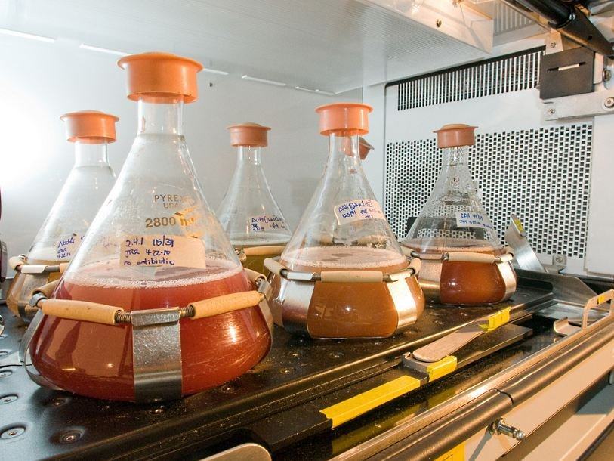
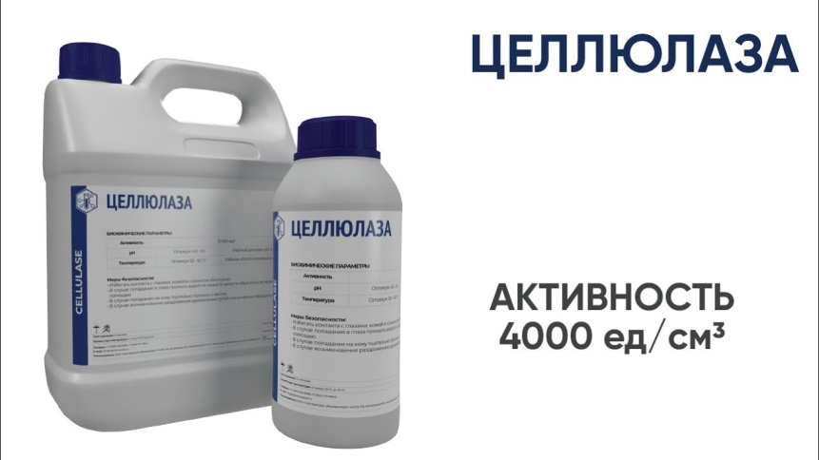
Микроорганизмы – голофиты или голозои?

Slide 13
(2) Трофность к углероду
«Живой» органический углерод | «Мертвый» органический углерод | Органический и неорганический углерод |  | Неорганический углерод (СО2)
ПАРАТРОФЫ | МЕЗОТРОФЫ | МИКСОТРОФЫ |  | АВТОТРОФЫ
Паразиты | Сапрофиты
Облигатные - (вирусы, риккетсии, хламидии) Факультативные – (микоплазмы) | Мезотрофы – (псевдомонады, около 200 источников С) Олиготрофы – (ограниченное число источников С, клостридии) | Могут менять используемые источники С (цианобактерии) | Используют только СО2 (фотосинтезирующие бактерии)

Slide 14
Возможности микроорганизмов в отношении питания
Энергия: окислительно-восстановительных реакций или световая – «ХЕМО» или «ФОТО»
Донор электронов: неорганические или органические соединения – «ЛИТО» или «ОРГАНО»
Источник углерода: органический или СО2 – «ГЕТЕРО» или «АВТО»

Slide 15
(3) Матрица Львова
Андре Львовым (A. Lwoff) была разработана номенклатура типов питания, в полном объеме имеющая значение только для бактерий и поэтому употребляемая почти исключительно микробиологами

Slide 16
Отношение к кислороду
1. Облигатные аэробы (возбудители туберкулеза, чумы, холеры) – микроорганизмы, для оптимального роста которых необходим кислород.
2. Облигатные анаэробы (возбудители столбняка, ботулизма, газовой гангрены, бактероиды, фузобактерии) – бактерии, которые растут при отсутствии кислорода за счет процессов брожения.
3. Факультативные анаэробы (стафилококки, эшерихии, сальмонеллы, шигеллы) – могут расти и размножаться как в присутствии кислорода, так и без него.
4. Микроаэрофилы (молочнокислые, азотфиксирующие бактерии, хеликобактер, боррелии) – группа микробов, для которых концентрация кислорода при культивировании может быть снижена до 2 %. Более высокие концентрации способны задерживать рост.
5. Капнофилы (возбудитель бруцеллеза, кампилобактер) – микроорганизмы, которым кроме кислорода требуется 10-15 % углекислого газа.

Slide 17
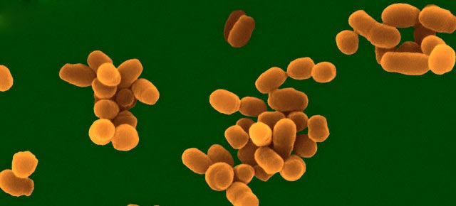
Выживаемость патогенных бактерий в почве
Бактерия | Срок выживания
Энтеробактер | До 1 месяца
Холерный вибрион | До 1 месяца
Бруцеллы | До 3 месяцев
Возбудитель туберкулеза | До 1 года
Возбудитель столбняка | До 5 лет
Возбудитель сибирской язвы | До 30 лет

Slide 18
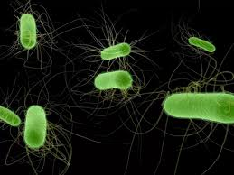
Выживаемость Salmonella typhi
Место | Время
Сухое жилое помещение (стена) | 1 день
Сухая пыль | 4 дня
Фекалии | 31 день
Выгребная яма | 54 дня
Труп | До 3 месяцев

Slide 19
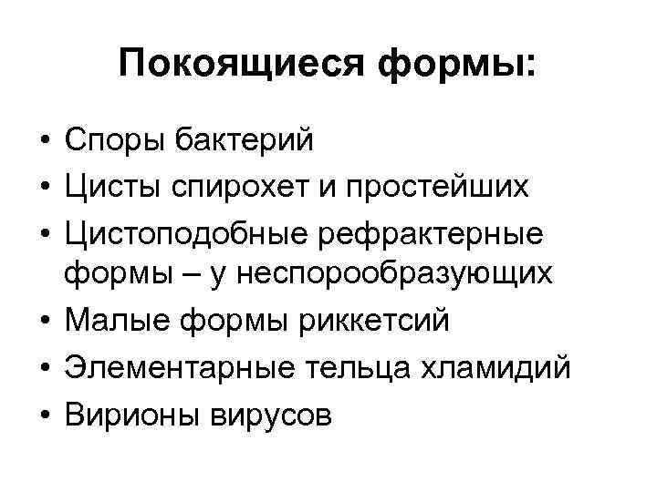

Slide 20
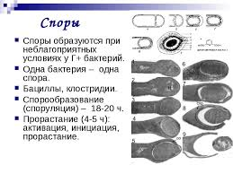
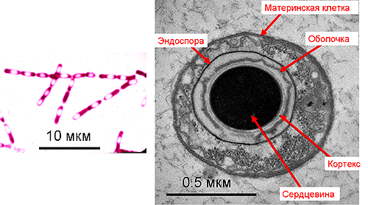
Споры

Slide 21
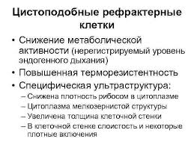
Специализированные анабиотические формы: эндо- и экзоспоры, миксоспоры, цисты
Как у спорообразующих микроорганизмов (Bacillus) на фоне подавления спорообразования, так и у споронеобразующих (Pseudomonas Micrococcus, Escherichia) бактерий внеклеточные микробные метаболиты - индукторы анабиоза - вызывают образование рефрактерных клеток
Выход из анабиоза?

Slide 22
